Slide 1
Pasqua

Slide 2
Docente: Regina De Stefano
Sez. A Capoluogo
Alunni 4 anni
Campo di esperienza: DISCORSI E LE PAROLE
Obiettivo: memorizzare una poesia

Slide 3
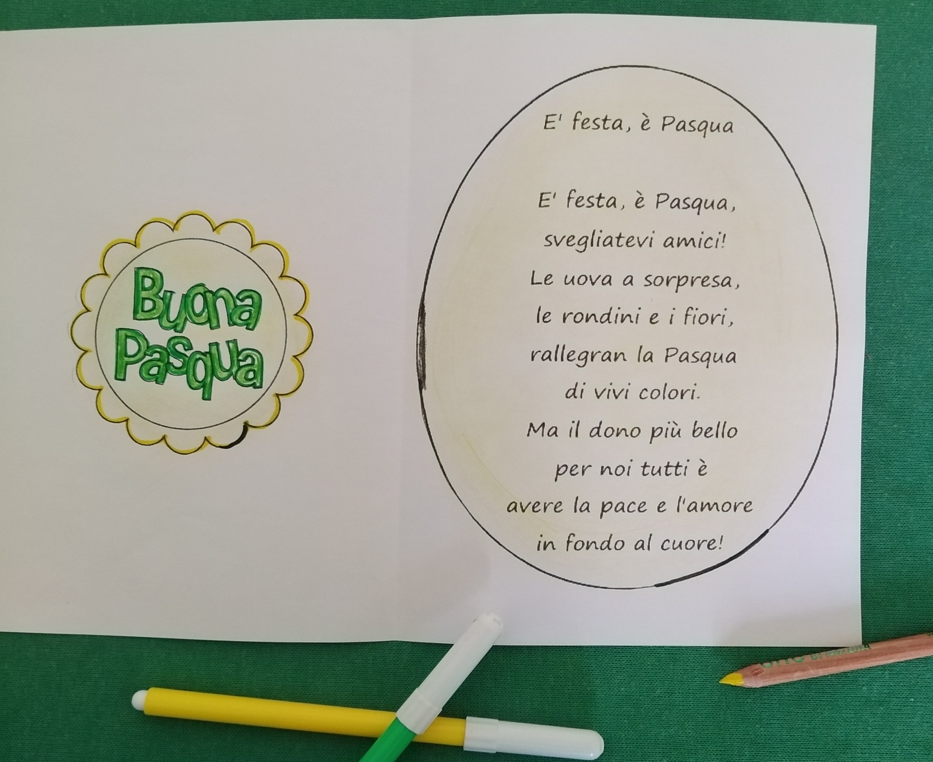

Slide 4
Un’Attività per voi:
Ascolta:
Buon lavoro!

